Slide 1
Kräfte

Slide 2
Was sind Kräfte
Die Ursache einer Bewegungsänderung wird in der Physik Kraft gennant.

Slide 3
Merkmale der Kraft
Kräfte…
… lassen sich nur durch ihre Wirkung erkennen.
… können einem Körper verformen/ beschleunigen
… können die Bewegungsrichtung ändern.

Slide 4
Welche Grössen machen eine Kraft aus?
Dreht man eine Feder, so wird sie um so länger, je mehr Gewichtsstücke man daran befestigt.
Die Wirkung einer Kraft hängt von deren Betrag ab.

Slide 5
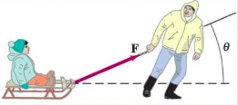
Welche Grössen machen eine Kraft aus?
Zieht man an einem Schlitten in einem Anderen Winkel, dann verändert sich auch die Kraft.
Die Wirkung einer Kraft hängt von deren Richtung ab.

Slide 6
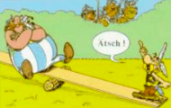
Welche Grössen machen eine Kraft aus?
Sitzt man auf einer Wippe weiter aussen, so wirkt man «schwerer»
Die Wirkung einer Kraft hängt von deren Angriffspunkt ab.

Slide 7
Kennzeichnung von Kräften
Kräfte werden durch Pfeile dargestellt.
Länge = Stärke der Kraft
Richtung = Richtung der Kraft
Anfangspunkt = Angriffspunkt der Kraft

Slide 8
Formel der Kraft
Kräfte erkennt und beschreibt man anhand ihrer Wirkungen. Dazu ein paar Anhaltspunkte: Eine Kraft kann die Bewegungsrichtung eines Körpers ändern. Formel Kraft:
F = m · a.
"F" ist die Kraft in Newton [ N ]
"m" ist die Masse des Körpers in Kilogramm [ kg ]
"a" ist die Beschleunigung in Meter pro Sekunde-Quadrat [ m/s² ]

Slide 9
Ich hoffe, dass ich euch die Kraft ein bisschen näher gebracht habe…

